Slide 1


TRƯỜNG THCS CỰ KHỐI
CÔNG NGHỆ 9
GV: Nguyễn Xuân Hoàng
Năm học: 2023 - 2024
Ñaëng Höõu Hoaøng
Notes:
1
1
1

Slide 2
Câu hỏi: Em hãy cho biết vật liệu cách điện phải đạt được các yêu cầu gì?
Đáp án:
Độ cách điện cao.
Chịu nhiệt tốt.
Chống ẩm tốt.
Có độ bền cơ học cao.

Slide 3
Tiết 3
Bài 3: DỤNG CỤ DÙNG
TRONG LẮP ĐẶT
MẠNG ĐIỆN
I. ĐỒNG HỒ ĐO ĐIỆN:
II. DỤNG CỤ CƠ KHÍ:

Slide 4

1. Tìm hiểu dụng cụ đo điện
Hãy kể tên một số đồng hồ đo điện mà em biết?
Đáp án:
Ampe kế, oát kế, vôn kế, công tơ điện, ôm kế, đồng hồ vạn năng.
Notes:
4

Slide 5
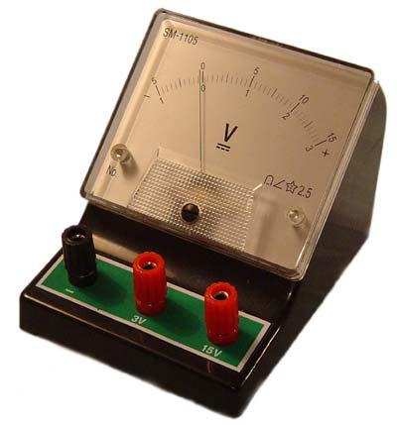
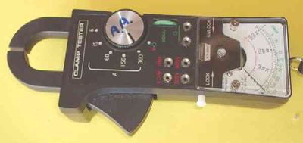
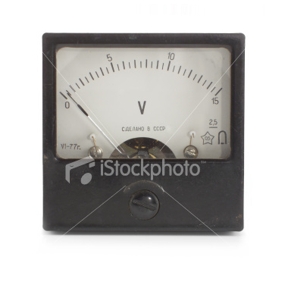
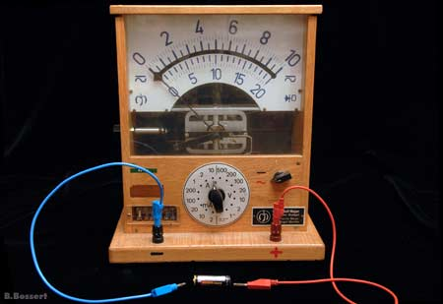
Một số loại đồng hồ đo điện

Slide 6
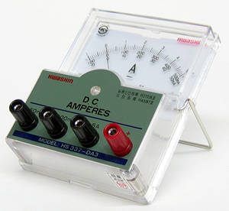
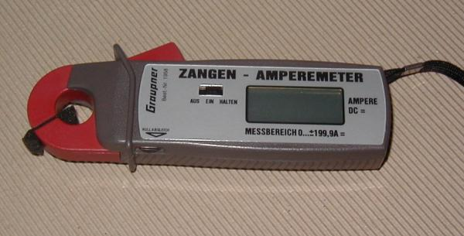
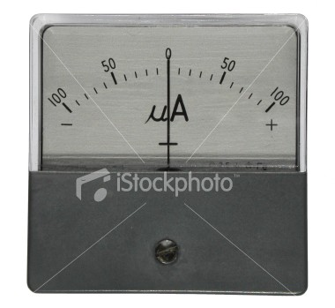
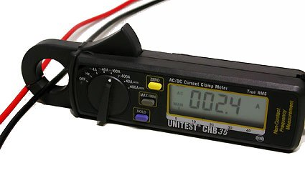
Một số loại đồng hồ đo điện
Notes:
6

Slide 7
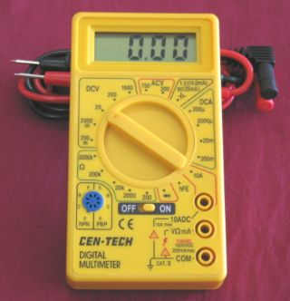
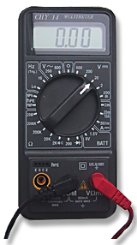
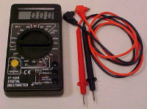
Một số loại đồng hồ đo điện
Notes:
7

Slide 8
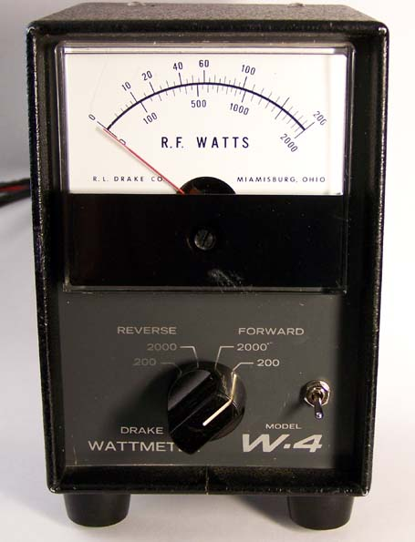
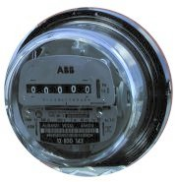
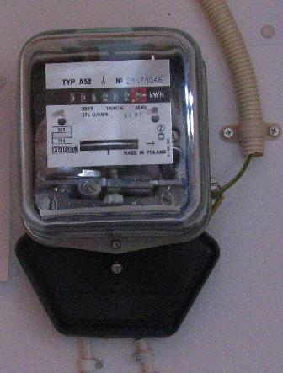
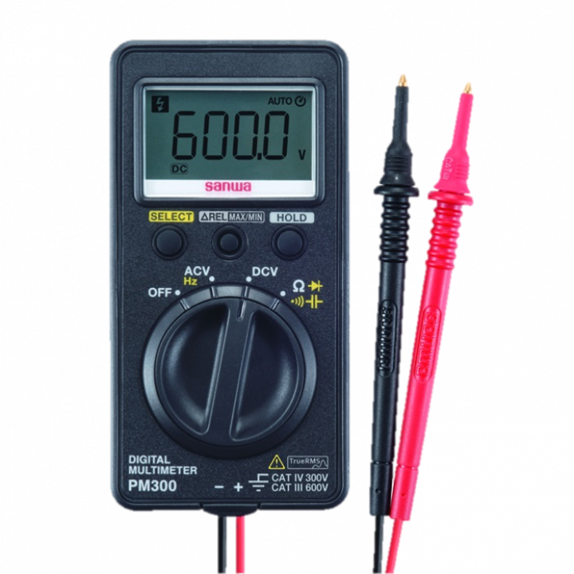
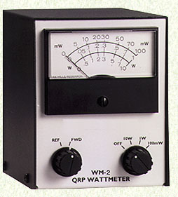
Một số loại đồng hồ đo điện
Notes:
8

Slide 9
Hãy tìm trong bảng 3.1 những đại lượng đo của đồng hồ đo điện và đánh dấu (x) vào ô trống
Cường độ dòng điện | Cường độ sáng
Điện trở mạch điện | Điện năng tiêu thụ của đồ dùng điên
Đường kính dây dẫn | Điện áp
Công suất tiêu thụ của mạch điện

Slide 10
Hãy cho biết công dụng của đồng hồ đo điện?
Nhờ có đồng hồ đo điện giúp ta biết được tình trạng làm việc của các thiết bị điện, phán đoán được nguyên nhân những hư hỏng, sự cố kĩ thuật, hiện tượng làm việc không bình thường của mạch điện và đồ dùng điện.
Notes:
10

Slide 11
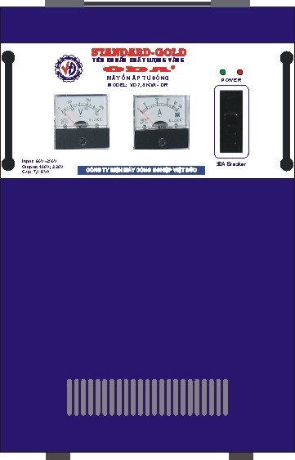
Quan sát hình, hãy cho biết tại sao người ta phải lắp vôn kế và ampe kế trên vỏ máy biến áp?
Để kiểm tra giá trị của hiệu điện thế và cường độ dòng điện định mức của của mạng điện
Notes:
11

Slide 12
2. PHÂN LOẠI ĐỒNG HỒ ĐO ĐIỆN
Em hãy điền những đại lượng đo tương ứng với đồng hồ điện vào bảng 3.2
Đồng hồ đo điện | Đại lượng đo
Ampe kế
Oát kế
Vôn kế
Công tơ
Ôm kế
Đồng hồ vạn năng
Cường độ dòng điện
Công suất
Điện áp
Điện năng tiêu thụ của mạch điện
Điện trở mạch điện
Điện áp, dòng điện, điện trở
Notes:
12

Slide 13
3. MỘT SỐ KÍ HIỆU CỦA ĐỒNG HỒ ĐO ĐIỆN
Tên gọi | Kí hiệu
Vôn kế
Ampe kế
Oát kế
Công tơ điện
Ôm kế
Cấp chính xác
Điện áp thử cách điện
Phương đặt dụng cụ đo
V
A
W
kWh
Ω
0,1; 0,5; …
2kV
→ ; ┴
Notes:
13

Slide 14
3. MỘT SỐ KÍ HIỆU CỦA ĐỒNG HỒ ĐO ĐiỆN
Thế nào là cấp chính xác?
Cấp chính xác thể hiện sai số của phép đo.
Ví dụ: Vôn kế có thang đo 300V, cấp chính xác là 1,5 thì sai số tuyệt đối lớn nhất là:
Notes:
14

Slide 15
II. DỤNG CỤ CƠ KHÍ:
Câu hỏi: Em hãy kể tên một số dụng cụ cơ khí mà em biết?
Đáp án: Dụng cụ cơ khí gồm có:Kìm, búa, tua vít, khoan…
Trong công việc lắp đặt và sửa chữa mạng điện, thường phải sử dụng một số dụng cụ cơ khí.
Hiệu quả công việc phụ thuộc một phần vào việc chọn và sử dụng dụng cụ lao động đó.
Notes:
15

Slide 16
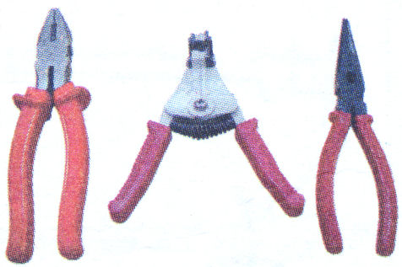
DỤNG CỤ CƠ KHÍ
Kìm

Slide 17
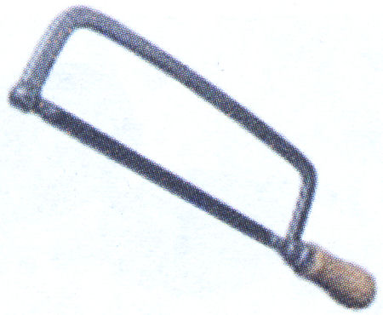
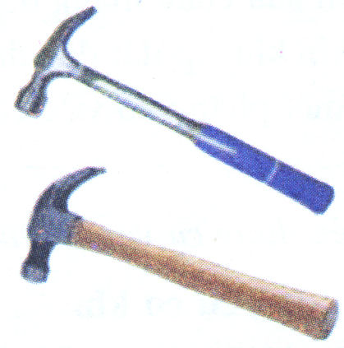
Cưa sắt
Búa

Slide 18
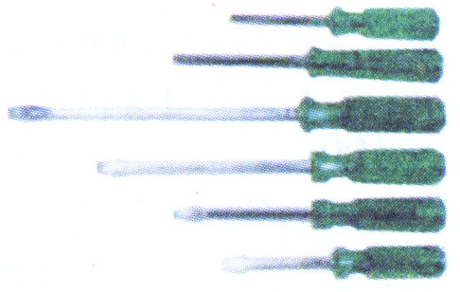
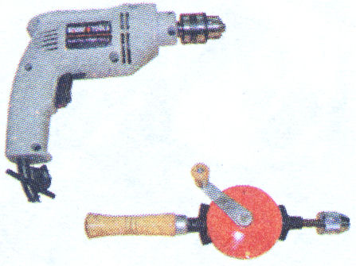
TUA VÍT
MÁY KHOAN CẦM TAY

Slide 19
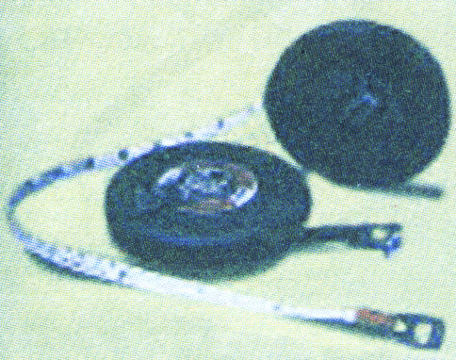
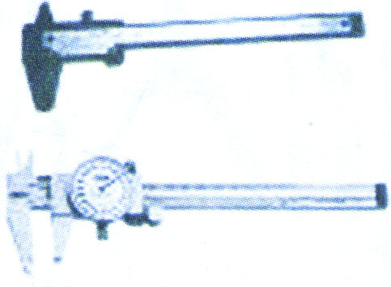
Quan sát hình vẽ, hãy cho biết tên gọi và công dụng của các dụng cụ này?
Tên dụng cụ | Hình vẽ | Công dụng
Thước cuộn
Đo chiều dài
Đo đường kính dây điện, kích thước, chiều sâu lỗ.
Thước cặp
Notes:
19

Slide 20
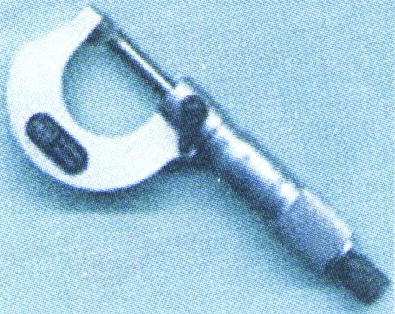
Tên dụng cụ | Hình vẽ | Công dụng
Đo chính xác đường kính dây điện.
Pan me
Tua vít
Vặn ốc
Notes:
20

Slide 21


Tên dụng cụ | Hình vẽ | Công dụng
Đóng tạo lực
Búa
Cắt ống nhựa và kim loại
Cưa sắt

Slide 22
Tên dụng cụ | Hình vẽ | Công dụng
Cắt dây dẫn, tuốt dây và giữ dây dẫn khi nối
Kìm
Khoan lỗ trên gỗ, bê tông,…để lắp đặt dây dẫn, thiết bị điện
Khoan cầm
tay

Slide 23


HƯỚNG DẪN TỰ HỌC
Học thuộc bài.
Chuẩn bị trước bài 4 thực hành sử dụng đồng hồ đo điện.

